Slide 1
Titel der Arbeit
Das Bild ist durch ein thematisch bezogenes Bild zu ändern.
Vorname Name
Hannover, 26.05.2021

Slide 2
Überschrift, Arial, 28pt, RGB 0|81|158
Fließtext, Arial, 20pt, RGB 0|0|0
Blickfangebene 1
Blickfangebene 2
Blickfangebene 3
Alle Elemente wie Schrift, Bilder usw. sind am linken vertikalen Lineal auszurichten. Der rechte Rand wird durch das rechte vertikale Lineal begrenzt.
Auf Animationen sollte verzichtet werden.
Titelfolie und Fußzeile sind im Folienmaster zu ändern.

Slide 3
Überschrift
Als Schriftgröße wird 20pt empfohlen
Die Schriftgröße sollte nicht kleiner als 14pt sein (Das sind 14pt)
Elemente außerhalb des linken und rechten Lineals sind unzulässig
Es sollten nicht mehr als 10 Wörter pro Folie verwendet werden

Slide 4
Gestaltungsbeispiel mit einem Bild
Zusammenfassende Stichpunkte rechts neben dem Bild möglich
Diagramm am linken Lineal ausrichten
Das Diagramm ist grau
Das Diagramm ist groß

Slide 5
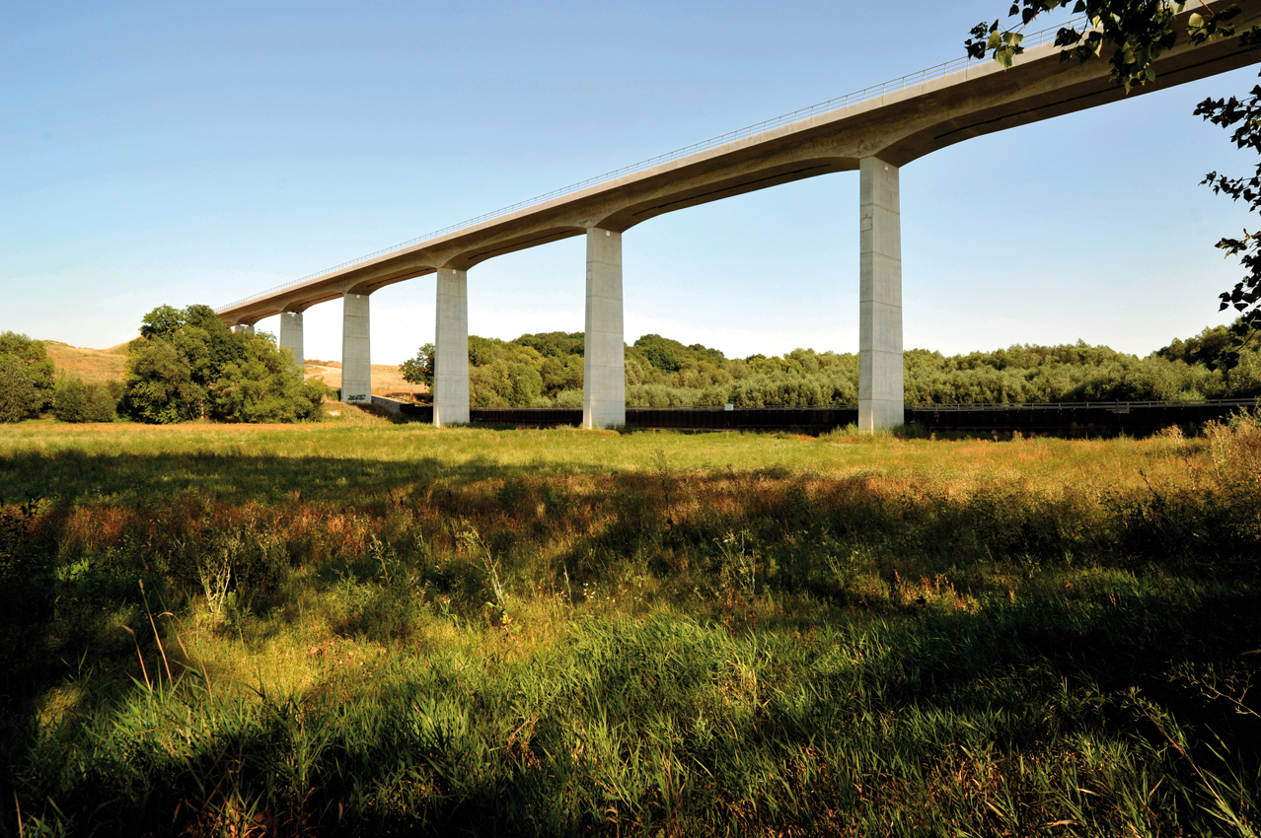
Gestaltungsbeispiel mit einem Bild
Bilder dürfen am linken Folienrand angeordnet werden
Zusammenfassende Stichpunkte rechts neben dem Bild möglich
Bildquellen unten rechts, bündig mit rechtem Lineal

Slide 6
Gestaltungsbeispiel mit zwei Diagrammen
Einige zusammenfassende Erkenntnisse
Am Besten stichpunktartig
Keine ausformulierten Sätze

Slide 7
Zusammenfassung
Zusammenfassung gehört zu jedem Vortrag!
Achtung:
Stichpunktartig gestalten
Keine ausformulierten Sätze
Kann auch auf mehrere Folien verteilt werden

Slide 8
Vielen Dank für Ihre Aufmerksamkeit!

